Slide 1
责任链模式
贾晓东

Slide 2
模式定义与特点
责任链（Chain of Responsibility）模式的定义：为了避免请求发送者与多个请求处理者耦合在一起，于是将所有请求的处理者通过前一对象记住其下一个对象的引用而连成一条链；当有请求发生时，可将请求沿着这条链传递，直到有对象处理它为止。 注意：责任链模式也叫职责链模式。 在责任链模式中，客户只需要将请求发送到责任链上即可，无须关心请求的处理细节和请求的传递过程，请求会自动进行传递。所以责任链将请求的发送者和请求的处理者解耦了。

Slide 3
案例逻辑：
首先，定义一个领导类（Leader），它是抽象处理者，包含了一个指向下一位领导的指针 next 和一个处理假条的抽象处理方法 handleRequest(int LeaveDays)；然后，定义班主任类（ClassAdviser）、系主任类（DepartmentHead）和院长类（Dean），它们是抽象处理者的子类，是具体处理者，必须根据自己的权力去实现父类的 handleRequest(int LeaveDays) 方法，如果无权处理就将假条交给下一位具体处理者，直到最后；客户类负责创建处理链，并将假条交给链头的具体处理者。 （领导类：父类，它的子类有班主任、系主任类等
客户类：发送请求的类，即王同学类
处理过程：王同学发送请求至领导类的一个子类，请求在领导类的子类中传递，直到被某一个具体类处理）

Slide 4
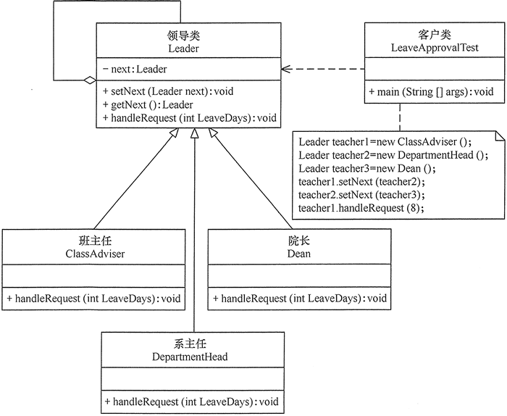
逻辑示意图

Slide 5
案例代码：
package chainOfResponsibility;
public class LeaveApprovalTest {
public static void main(String[] args) {
//组装责任链
Leader teacher1 = new ClassAdviser();
Leader teacher2 = new DepartmentHead();
Leader teacher3 = new Dean();
//Leader teacher4=new DeanOfStudies();
teacher1.setNext(teacher2);
teacher2.setNext(teacher3);
//teacher3.setNext(teacher4);
//提交请求
teacher1.handleRequest(8);
}
}
//抽象处理者：领导类
abstract class Leader {
private Leader next;
public void setNext(Leader next) {
this.next = next;
}
public Leader getNext() {
return next;
}
//处理请求的方法
public abstract void handleRequest(int LeaveDays);
}

Slide 6
//具体处理者1：班主任类
class ClassAdviser extends Leader {
public void handleRequest(int LeaveDays) {
if (LeaveDays <= 2) {
System.out.println("班主任批准您请假" + LeaveDays + "天。");
} else {
if (getNext() != null) {
getNext().handleRequest(LeaveDays);
} else {
System.out.println("请假天数太多，没有人批准该假条！");
}
}
}
}
//具体处理者2：系主任类
class DepartmentHead extends Leader {
public void handleRequest(int LeaveDays) {
if (LeaveDays <= 7) {
System.out.println("系主任批准您请假" + LeaveDays + "天。");
} else {
if (getNext() != null) {
getNext().handleRequest(LeaveDays);
} else {
System.out.println("请假天数太多，没有人批准该假条！");
}
}
}
}

Slide 7
//具体处理者3：院长类
class Dean extends Leader {
public void handleRequest(int LeaveDays) {
if (LeaveDays <= 10) {
System.out.println("院长批准您请假" + LeaveDays + "天。");
} else {
if (getNext() != null) {
getNext().handleRequest(LeaveDays);
} else {
System.out.println("请假天数太多，没有人批准该假条！");
}
}
}
}
/具体处理者4：教务处长类
class DeanOfStudies extends Leader {
public void handleRequest(int LeaveDays) {
if (LeaveDays <= 20) {
System.out.println("教务处长批准您请假" + LeaveDays + "天。");
} else {
if (getNext() != null) {
getNext().handleRequest(LeaveDays);
} else {
System.out.println("请假天数太多，没有人批准该假条！");
}
}
}
}
程序运行结果：
院长批准您请假8天。

Slide 8
优点：
降低了对象之间的耦合度。该模式使得一个对象无须知道到底是哪一个对象处理其请求以及链的结构，发送者和接收者也无须拥有对方的明确信息。
增强了系统的可扩展性。可以根据需要增加新的请求处理类，满足开闭原则。
增强了给对象指派职责的灵活性。当工作流程发生变化，可以动态地改变链内的成员或者调动它们的次序，也可动态地新增或者删除责任。
责任链简化了对象之间的连接。每个对象只需保持一个指向其后继者的引用，不需保持其他所有处理者的引用，这避免了使用众多的 if 或者 if···else 语句。
责任分担。每个类只需要处理自己该处理的工作，不该处理的传递给下一个对象完成，明确各类的责任范围，符合类的单一职责原则。

Slide 9
缺点：
不能保证每个请求一定被处理。由于一个请求没有明确的接收者，所以不能保证它一定会被处理，该请求可能一直传到链的末端都得不到处理。
对比较长的职责链，请求的处理可能涉及多个处理对象，系统性能将受到一定影响。
职责链建立的合理性要靠客户端来保证，增加了客户端的复杂性，可能会由于职责链的错误设置而导致系统出错，如可能会造成循环调用。

Slide 10
模式的应用场景
多个对象可以处理一个请求，但具体由哪个对象处理该请求在运行时自动确定。
可动态指定一组对象处理请求，或添加新的处理者。
需要在不明确指定请求处理者的情况下，向多个处理者中的一个提交请求。

Slide 11
模式的扩展
职责链模式存在以下两种情况。
纯的职责链模式：一个请求必须被某一个处理者对象所接收，且一个具体处理者对某个请求的处理只能采用以下两种行为之一：自己处理（承担责任）；把责任推给下家处理。
不纯的职责链模式：允许出现某一个具体处理者对象在承担了请求的一部分责任后又将剩余的责任传给下家的情况，且一个请求可以最终不被任何接收端对象所接收。

Slide 12
进阶阅读
如果您想深入了解责任链模式，可猛击阅读以下文章。
《使用责任链模式实现热插拔权限控制》
《责任链模式和建造者模式结合使用》
《责任链模式在JDK源码中的应用》

Slide 13
谢谢观看，演讲完毕

